Slide 1
LC 26 : Conversion réciproque d’énergie électrique en énergie chimique
Niveau : CPGE
Prérequis :
Réaction d’oxydoréduction
Relation de Nernst
Thermodynamique : premier et second principe
Thermochimie (enthalpie libre, évolution chimique)
Courbe intensité-potentiel

Slide 2
Rappels : demi-pile
Demi-pile : système physico-chimique constitué d’une électrode (conducteur métallique) et d’un électrolyte (substance ionique conductive), siège d’une demi équation redox
Anode : demi-pile siège d’une oxydation
Exemple : ${{Zn}^{2+}}_{(aq)}$/${Zn}_{(s)} :{Zn}_{(s)}={{Zn}^{2+}}_{(aq)}+2e^{−}$
Cathode : demi-pile siège d’une réduction
Exemple : ${{Cu}^{2+}}_{(aq)}$/${Cu}_{(s)} :{{Cu}^{2+}}_{(aq)}+2e^{−}={Cu}_{(s)}$

Slide 3
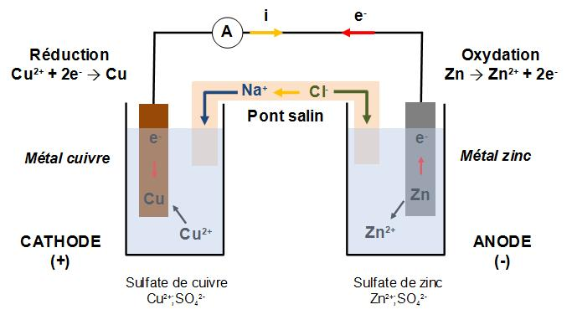
Exemple de la pile Daniell
à 0,1 mol/L
à 0,1 mol/L

Slide 4
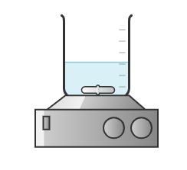
Electrolyse de l’eau de Javel
+
-
Générateur
Anode en graphite
Cathode en fer
Solution de chlorure de sodium à 5 mol/L

Slide 5
Electrolyse de l’eau de Javel
+
-
Générateur
Anode en graphite
Cathode en fer
Oxydation :
${{2Cl}^{−}}_{(aq)}={{Cl}_{2}}_{(aq)}+2e^{−}$
Réduction :
$${{2H}_{2}O}_{(l)}+2e^{−}={H_{2}}_{(g)}+2{{HO}^{−}}_{(aq)}$$
Eau de Javel
Réaction totale en milieu basique : ${{Cl}_{2}}_{(aq)}+2{{HO}^{−}}_{(aq)}={{Cl}^{−}}_{(aq)}+{{ClO}^{−}}_{(aq)}{{+ H}_{2}O}_{(l)}$

Slide 6
Electrolyse : aspects cinétiques
-0,42V

Slide 7
Rendement de l’électrolyse de l’eau de Javel
On prélève 10mL de la solution obtenu après l’électrolyse
On ajoute 10 mL de solution de iodure de potassium à 15% et 5 mL d’acide éthanoïque
réaction : ${{ClO}^{−}}_{(aq)}+{{2H}^{+}}_{(aq)}+{{2I}^{−}}_{(aq)}={I_{2}}_{(aq)}+{{Cl}^{−}}_{(aq)}+{H_{2}O}_{(l)}$
On dose la solution par du thiosulfate à 0,05 mol/L
réaction de dosage : $I_{2 (aq)}+2S_{2}O_{3 (aq)}^{2−}→2I_{(aq)}^{−}+ S_{4}O_{6 (aq)}^{2−}$

Slide 8
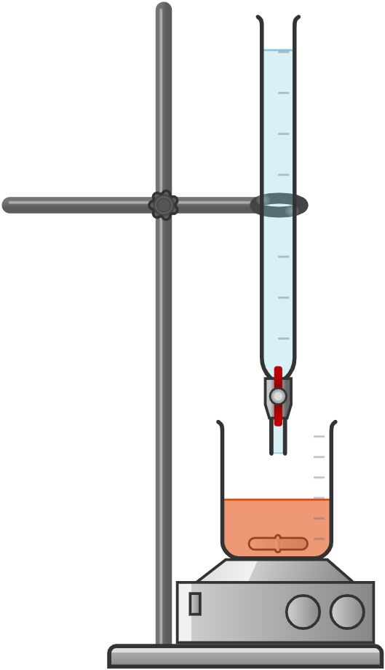
Rendement de l’électrolyse de l’eau de Javel
Thiosulfate de sodium
$V$ volume versé
$$C_{1}=0,05 mol/L$$
$$I_{2 (aq)}+2S_{2}O_{3 (aq)}^{2−}→2I_{(aq)}^{−}+ S_{4}O_{6 (aq)}^{2−}$$
$$K^{0}={10}^{18}$$
Solution obtenue après réaction de l’eau de Javel avec KI
$n_{I_{2}}= ?$

Slide 9
Rendement de l’électrolyse de l’eau de Javel
A l’équivalence les réactifs ont été introduits dans les proportions stœchiométriques :
$$n_{{S_{2}O}_{3}^{2−}}=2n_{I_{2}}=2n_{{ClO}^{−}}$$
$$n_{{ClO}^{−}}=\frac{C_{1}V_{éq}}{2}$$
On mesure $V_{éq}$
On en déduit ${n_{{ClO}^{−},total}}^{exp}= \frac{{10 C}_{1}V_{éq}}{2}$car on a pris seulement 10 mL de la solution après l’électrolyse (100 mL au total).
Loi de Faraday : $i∆t=n_{e}N_{A}e=Fn_{e}$
$n_{e}=2n_{{ClO}^{−},total}$ donc ${n_{{ClO}^{−},total}}^{th}=\frac{i∆t}{2F}$
Enfin le rendement faradique de l’électrolyse vaut :
$$η=\frac{10C_{1}V_{éq}F}{i∆t}$$

Slide 10
Accumulateur au plomb
https://www.youtube.com/watch?v=uyMA7padCKk

Slide 11
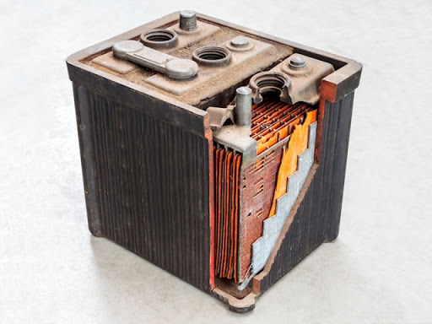
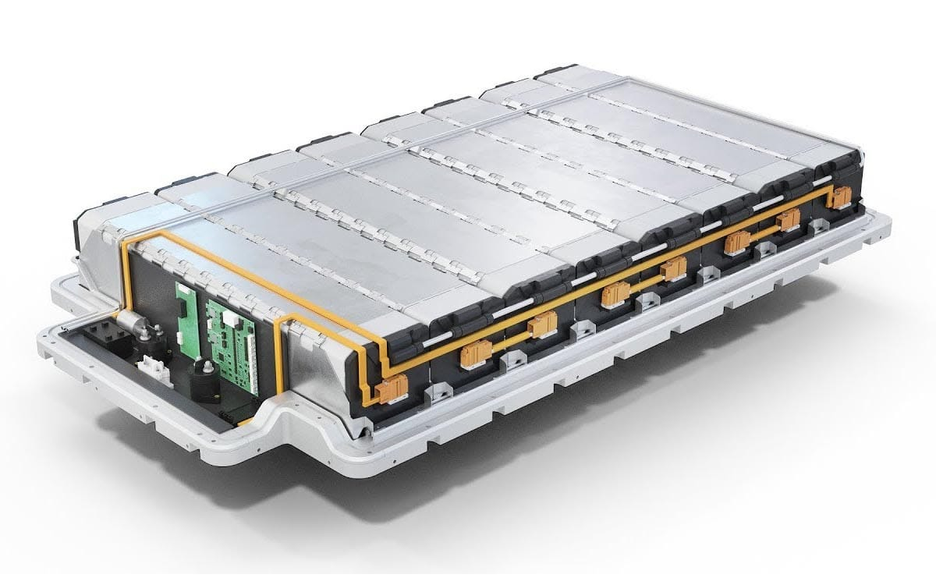
Conclusion
Batterie de voiture au plomb
Batteries de voiture électrique

Slide 13
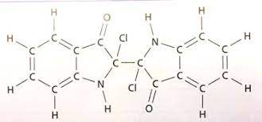
Décoloration indigo
Indigo qui a réagit avec l’eau de Javel
Indigo

